Slide 1

Как проходить тестирование
по охране труда в ЕИСОТ
Ольга Гревцева,
Руководитель направления обучения Актион Охрана труда

Slide 2
Как проходить тестирование по охране труда в ЕИСОТ
С 1 марта 2023 года учебные центры обязаны назначать тестирование в Единой общероссийской справочно-информационной системе по охране труда (ЕИСОТ) после обучения работников, которых направил работодатель.
Категории работников определили в пункте 78 Порядка обучения
№ 2464.
Работодатель обязан следить за сроками проверки знания работников и вовремя направлять их на обучение в УЦ.

Slide 3
Как проходить тестирование по охране труда в ЕИСОТ
Кому проходить тестирование
Тестирование по охране труда в ЕИСОТ проходят все специалисты по охране труда и руководители подразделений по охране труда. Также проходят обучение руководители и специалисты органов исполнительной власти в области охраны труда, таких как Минтруд и Роструд (п. 78 Порядка обучения № 2464). В постановлении Правительства от 16.12.2021 № 2334 определены дополнительные категории работников учебных центров.
В Порядке обучения № 2464 не упоминается, что комиссия по проверке знания работодателей, которые организовали обучение внутри организации, должна проходить тестирование. Эксперты Системы уточнили вопрос в Минтруде. Законодательных обоснований для прохождения тестирования данной категории нет.

Slide 4
Как проходить тестирование по охране труда в ЕИСОТ
Категории работников учебных центров,
которые проходят тестирование
специалисты организаций и ИП, которые оказывают услуги по осуществлению функций служб охраны труда и специалистов по охране труда
специалисты организаций и ИП, которые оказывают услуги по обучению общим вопросам охраны труда и функционирования СУОТ
специалисты, которые обучают безопасным методам и приемам выполнения работ при воздействии вредных и опасных факторов (программа Б)
специалисты, которые обучают безопасным методам и приемам выполнения повышенной опасности (программа В)
работники организации или ИП, которые оказывают услуги по обучению работодателей и работников вопросам охраны труда по оказанию первой помощи пострадавшим
члены комиссии по проверке знания требований охраны труда

Slide 5
Как проходить тестирование по охране труда в ЕИСОТ
Когда проходить тестирование
Тестирование назначает учебный центр во время планового обучения и проверки знания требований охраны труда, применения СИЗ и оказания первой помощи (п. 78 Порядка обучения № 2464).
Если у работников, которые обязаны проходить тестирование в ЕИСОТ, есть действующая проверка знания по охране труда, то проходить тестирование не нужно.
Также тестирование проходят вновь принятые на работу работники, которые указаны в пункте 78 Порядка обучения № 2464.
Результаты тестирования в ЕИСОТ действуют столько же, сколько протокол проверки знания требований охраны труда. 1 год – при проверке знания по программе «В», 3 года – в остальных случаях.

Slide 6
Как проходить тестирование по охране труда в ЕИСОТ
Какие правила тестирования
Работник заходит в личный кабинет в назначенную дату и время учебным центром. Логин и пароль от учебного центра работник получает заранее. Также для тестирования работнику высылают код доступа, его нужно ввести при запуске тестирования в ЕИСОТ.
Адрес личного кабинета: https://edu.rosmintrud.ru/login.
Работник должен пройти тестирование из 30 вопросов за 45 минут. Попытка считается успешной, если ответить верно на 24 вопроса. Если работник не прошел тестирование, то учебный центр может назначить повторную попытку через 24 часа.

Slide 7
Как проходить тестирование по охране труда в ЕИСОТ
Как проходить тестирование. Действия работодателя
Когда подходит срок плановой проверки знания, работодатель направляет работников, которые указаны в пункте 78 Порядка обучения № 2464, в учебный центр на обучение и проверку знания. Учебный центр назначает работнику тестирование в ЕИСОТ после обучения. Далее УЦ:
передает работнику логин и пароль от личного кабинета и одноразовый код доступа;
называет дату и время тестирования.
Учебный центр работодатель выбирает самостоятельно, основной критерий – наличие аккредитации.
Если работник не прошел проверку знания (тестирование) в системе ЕИСОТ, учебный центр может создать ему новую попытку. Работнику назначат новую дату и время тестирования и выдадут одноразовый код доступа.

Slide 8
Как проходить тестирование по охране труда в ЕИСОТ
Как проходить тестирование. Действия работодателя
Если у работника закончился срок действия предыдущей проверки знания, то работодатель обязан отстранить его от работы, если он еще не прошел тест. Повторную поверку знаний работник обязан пройти в течение 30 календарных дней после неуспешного тестирования (п. 79 Порядка обучения № 2464).
Пока работник не прошел проверку знания, работодатель не выплачивает ему зарплату.
Работодатель обязан контролировать, чтобы работники вовремя проходили обучение и тестирование в учебном центре. Штраф за допуск необученных сотрудников составляет от 110 до 130 тыс. руб. по части 3 статьи 5.27.1 КоАП.

Slide 9
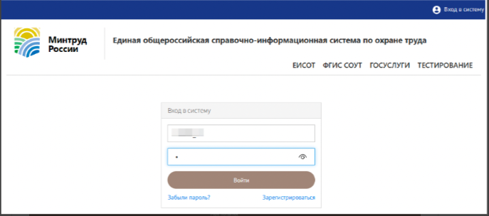
Как проходить тестирование по охране труда в ЕИСОТ
Как проходить тестирование. Действия работника
Для проверки знаний по охране труда работник входит в личный кабинет по логину и паролю, которые ему выдал учебный центр.

Slide 10
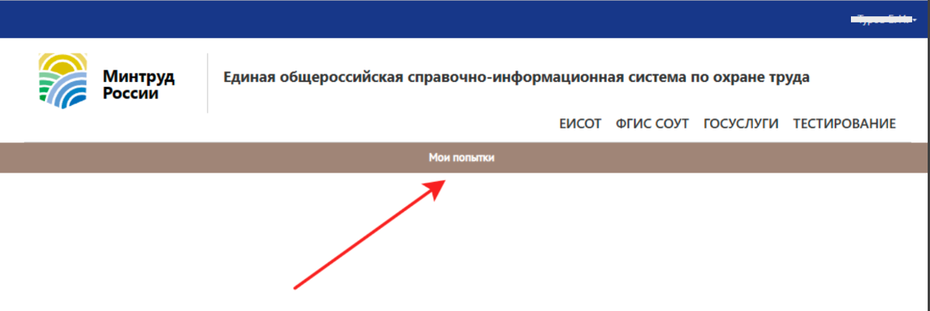
Как проходить тестирование по охране труда в ЕИСОТ
Как проходить тестирование. Действия работника
Для прохождения тестирования работник переходит в раздел «Мои попытки».

Slide 11
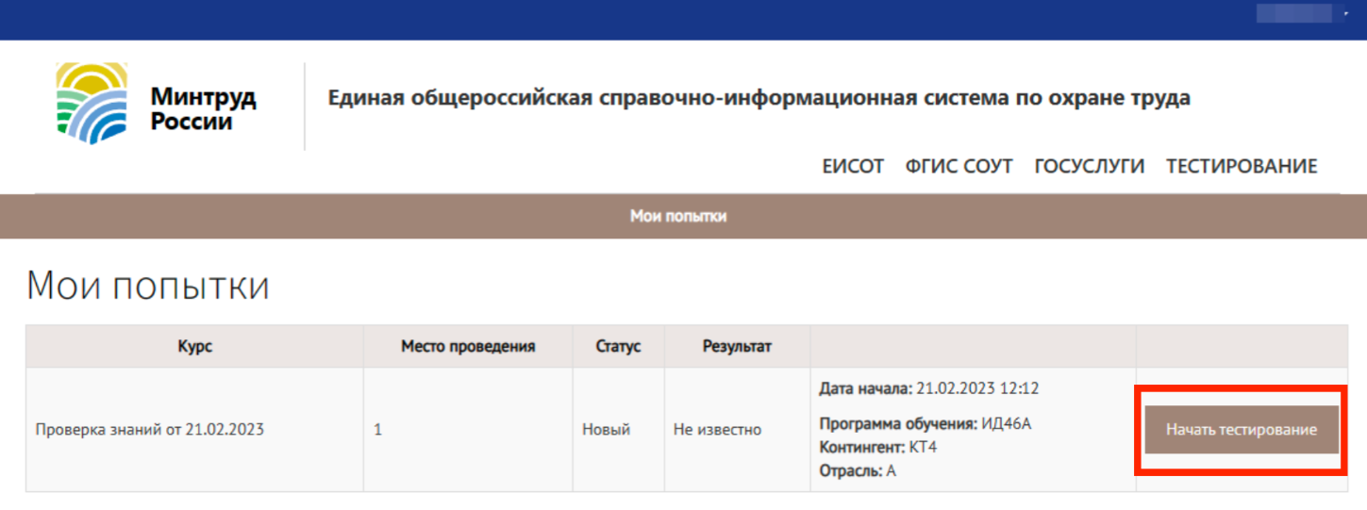
Как проходить тестирование по охране труда в ЕИСОТ
Как проходить тестирование. Действия работника
Далее работник, проходящий проверку знаний, запускает тестирование, нажав кнопку «Начать тестирование». Время и дату тестирования назначает учебный центр.

Slide 12
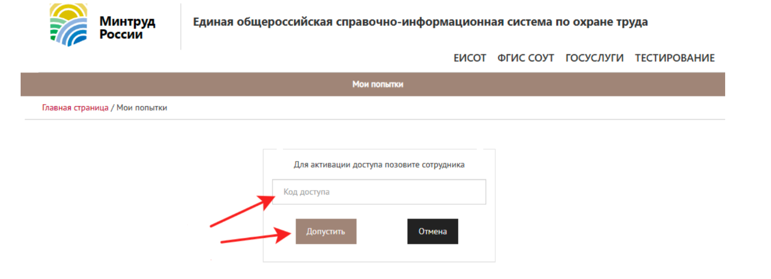
Как проходить тестирование по охране труда в ЕИСОТ
Как проходить тестирование. Действия работника
Работник вводит код доступа, который предоставил учебный центр, и нажимает «Допустить».

Slide 13
Как проходить тестирование по охране труда в ЕИСОТ
Как проходить тестирование. Действия работника
Далее работник проходит тестирование и учебный центр оформляет протокол. В случае непрохождения теста учебный центр назначает новую попытку.
Если во время тестирования на экране появляются серверные ошибки, перезапускайте страницу браузера до тех пор, пока ошибка не пропадет. Данная ошибка не связана с работой учебного центра, который создал код доступа. Такие ошибки происходят на стороне ЕИСОТ.

Slide 14
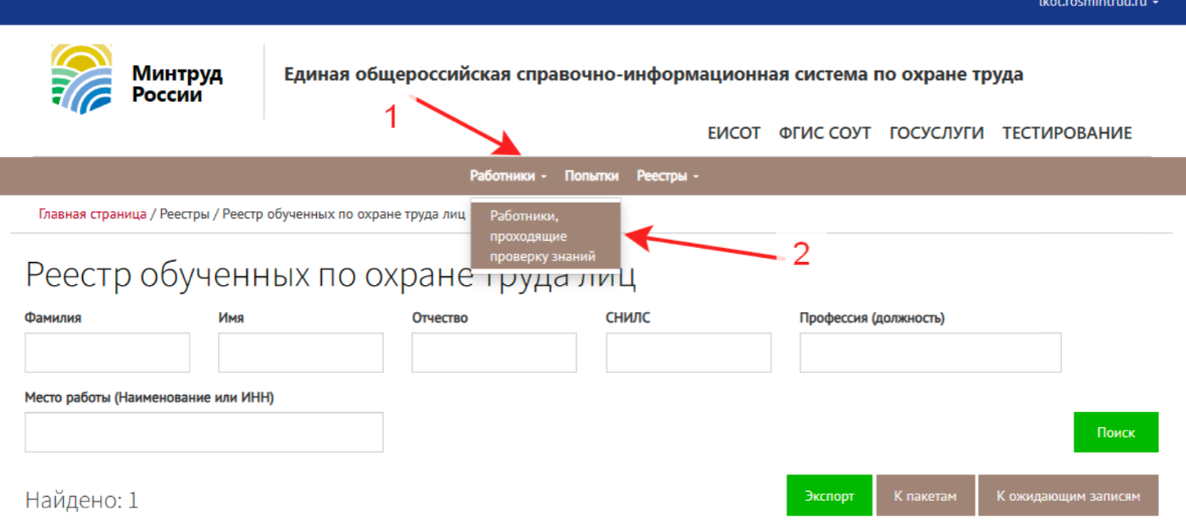
Как проходить тестирование по охране труда в ЕИСОТ
Как проходить тестирование. Действия УЦ
Чтобы создать запись о работнике, которому нужно пройти проверку знаний в ЕИСОТ, сотрудник учебного центра открывает в ЛКОТ страницу «Реестр обученных по охране труда лиц» (п. 78 Порядка обучения № 2464).
Далее приходит в раздел «Работники» и выбирает вкладку «Работники, проходящие проверку знаний».

Slide 15
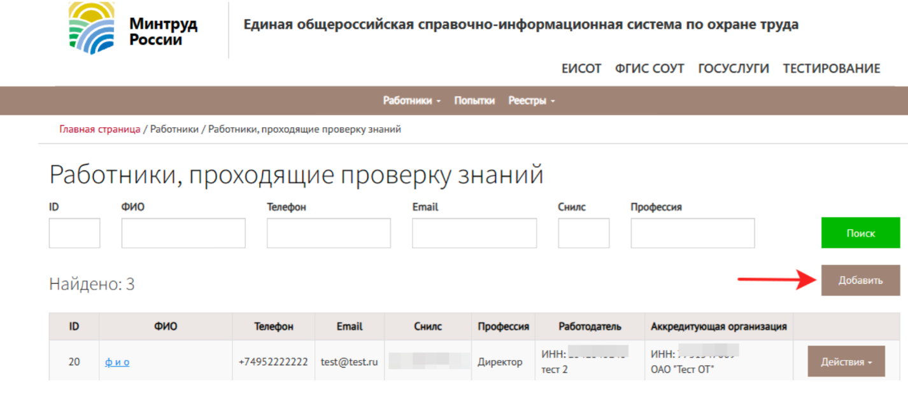
Как проходить тестирование по охране труда в ЕИСОТ
Как проходить тестирование. Действия УЦ
На странице раздела отобразятся все работники, информацию об обучении которых вносили ранее. Можно назначить тестирование уже добавленным работникам.
Сотрудник учебного центра создает новую запись о работнике, проходящем проверку знаний, для этого нажимает кнопку «Добавить».

Slide 16
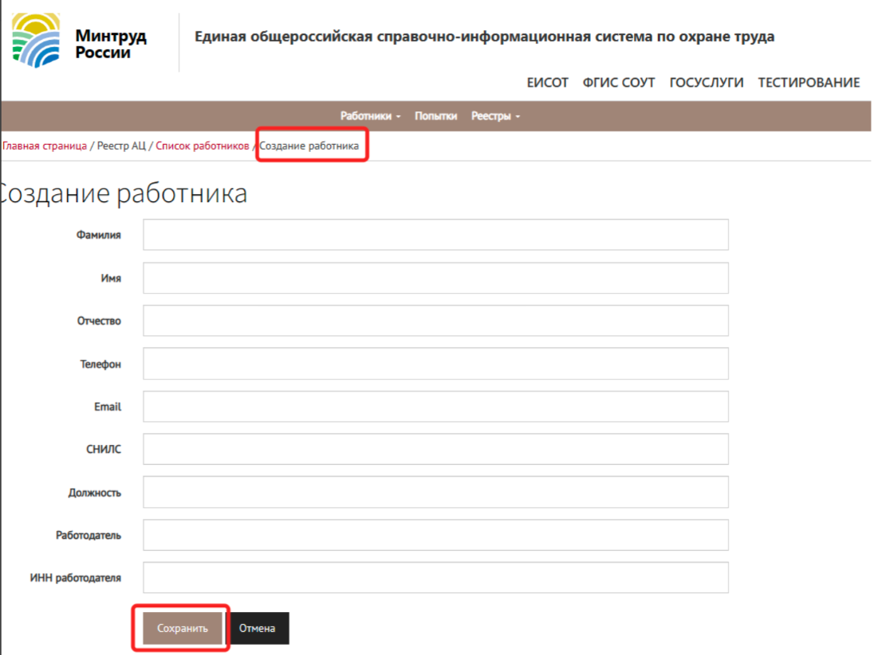
Как проходить тестирование по охране труда в ЕИСОТ
Как проходить тестирование. Действия УЦ
Далее заполняет карточку «Создание работника». Он вносит все поля и нажимает кнопку «Сохранить».

Slide 17
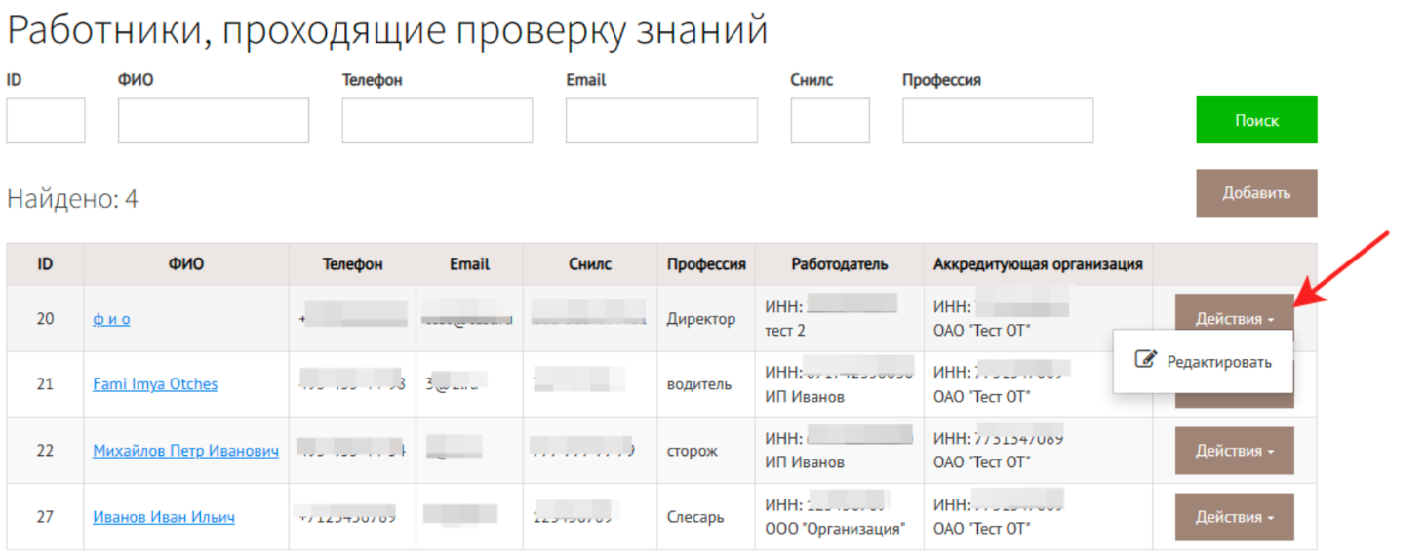
Как проходить тестирование по охране труда в ЕИСОТ
Как проходить тестирование. Действия УЦ
После сохранения информации о новом работнике, проходящем проверку знаний, на странице появится созданная запись и все добавленные ранее записи. Записи, имеющиеся в списке работников, проходящих проверку знаний, можно редактировать. Для этого нажмите на кнопку «Действия» и далее выберите «Редактировать».

Slide 18
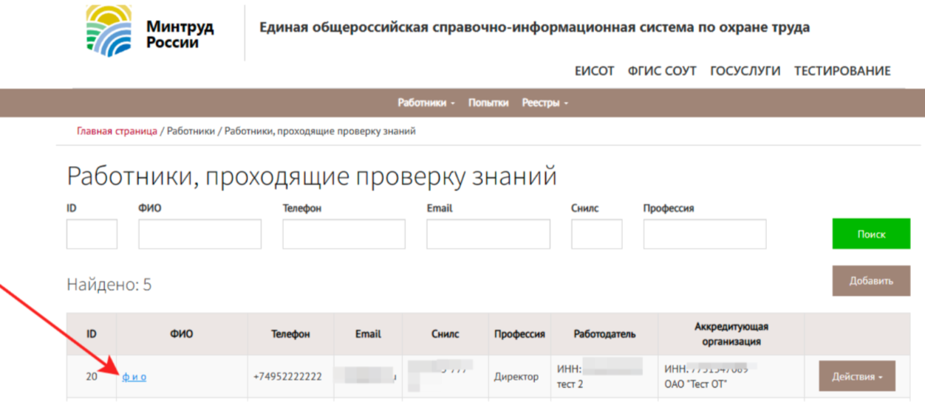
Как проходить тестирование по охране труда в ЕИСОТ
Как проходить тестирование. Действия УЦ
Для каждого работника, который проходит проверку знания, формируется свой логин и пароль. Чтобы увидеть его, сотрудник учебного центра открывает карточку работника, нажав на его Ф. И. О. в списке работников, проходящих проверку знаний.

Slide 19
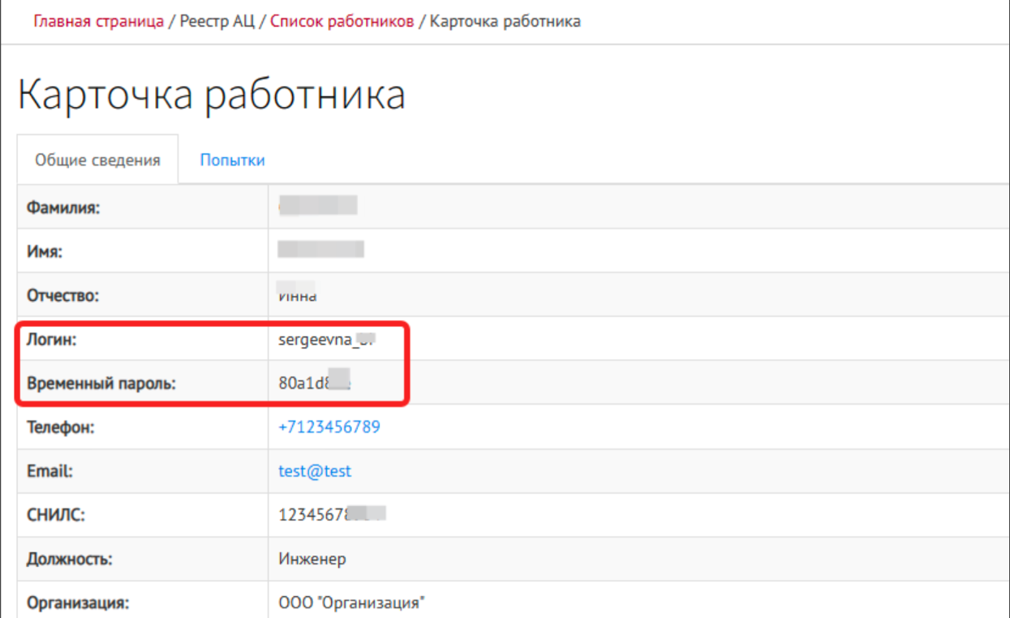
Как проходить тестирование по охране труда в ЕИСОТ
Как проходить тестирование. Действия УЦ
Далее сотрудник учебного центра передает работнику, проходящему проверку знаний по охране труда, логин и пароль.

Slide 20
Как проходить тестирование по охране труда в ЕИСОТ
Как проходить тестирование. Назначение тестирования
Чтобы допустить работника к проверке знаний по охране труда, учебный центр создает попытку для прохождения тестирования и контроля прохождения тестирования в ЕИСОТ.
Сначала сотрудник учебного центра добавляет работника по алгоритму и далее переходит в карточку работника, желающего пройти проверку знаний по охране труда. Затем переключается на вкладку «Попытки», создает попытку и передает ключ доступа работнику.

Slide 21
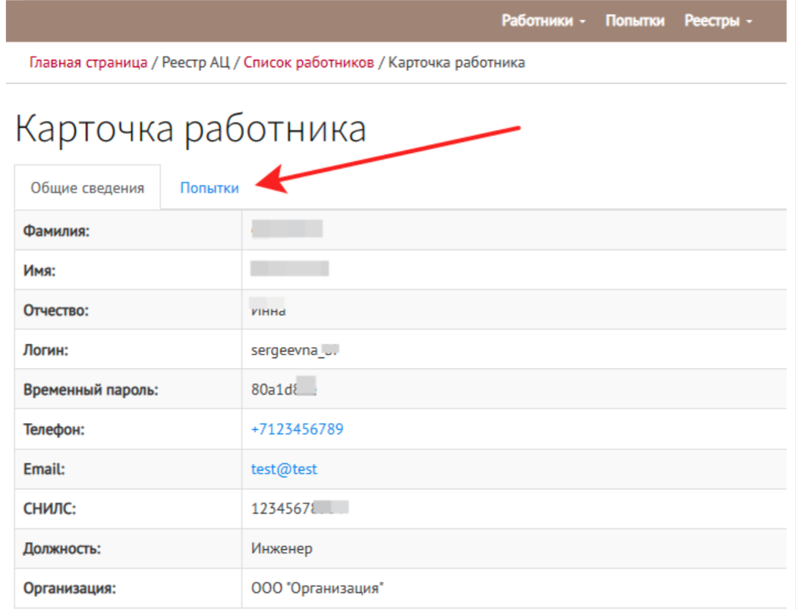
Как проходить тестирование по охране труда в ЕИСОТ
Как проходить тестирование. Назначение тестирования

Slide 22
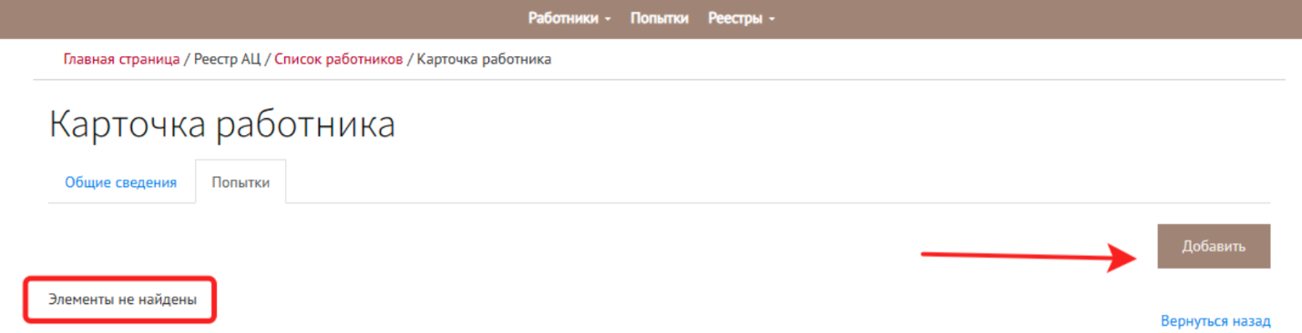
Как проходить тестирование по охране труда в ЕИСОТ
Как проходить тестирование. Назначение тестирования
Чтобы создать попытку, сотрудник УЦ нажимает кнопку «Добавить».

Slide 23
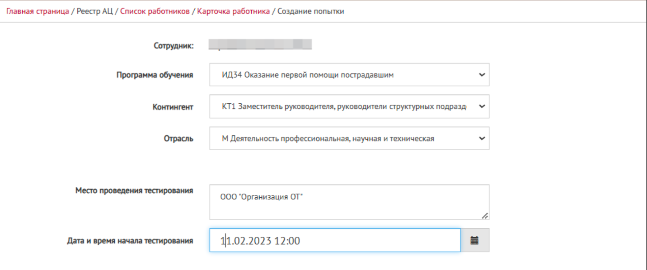
Как проходить тестирование по охране труда в ЕИСОТ
Как проходить тестирование. Назначение тестирования
Далее сотрудник УЦ заполняет поля:
программа обучения;
контингент;
отрасль;
место проведения тестирования;
дата и время начала тестирования.

Slide 24
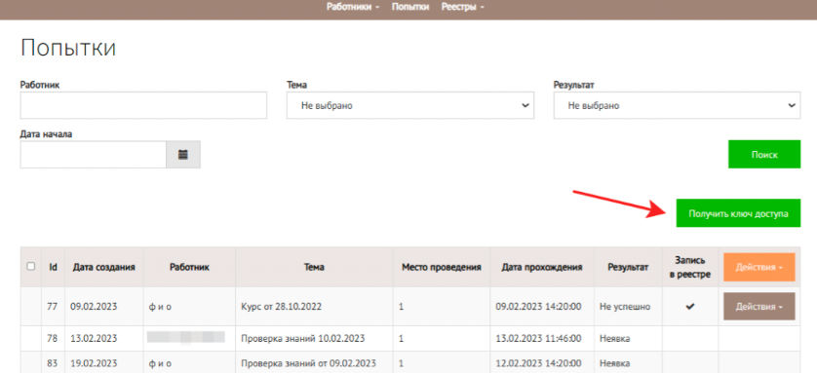
Как проходить тестирование по охране труда в ЕИСОТ
Как проходить тестирование. Назначение тестирования
Чтобы работник мог начать проверку знаний, сотрудник УЦ получает ключ доступа и передает его работнику. Также сообщает работнику дату и время тестирования.

Slide 25
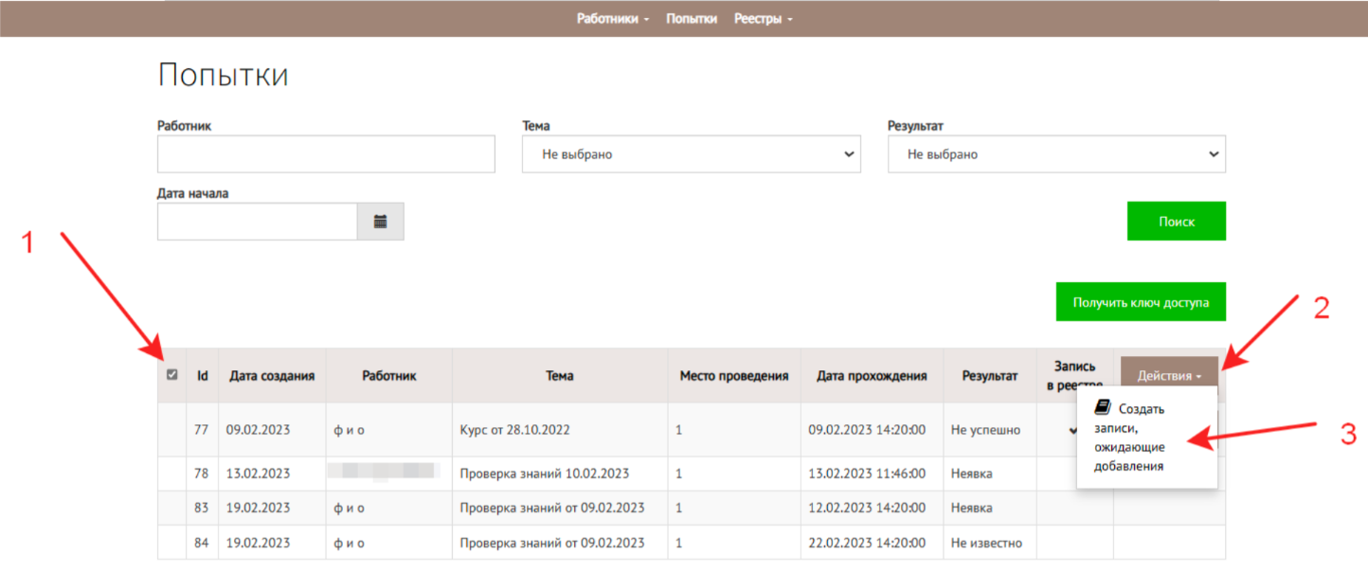
Как проходить тестирование по охране труда в ЕИСОТ
Как проходить тестирование. Оформление результатов
Когда работник, проходивший тестирование, завершил попытку, учебный центр вносит результат в реестр. Для этого пользователь УЦ:
отмечает галочкой все соответствующие записи;
нажимает на кнопку «Действия» в шапке таблицы;
нажимает «Создать записи, ожидающие добавления в реестр».

Slide 26
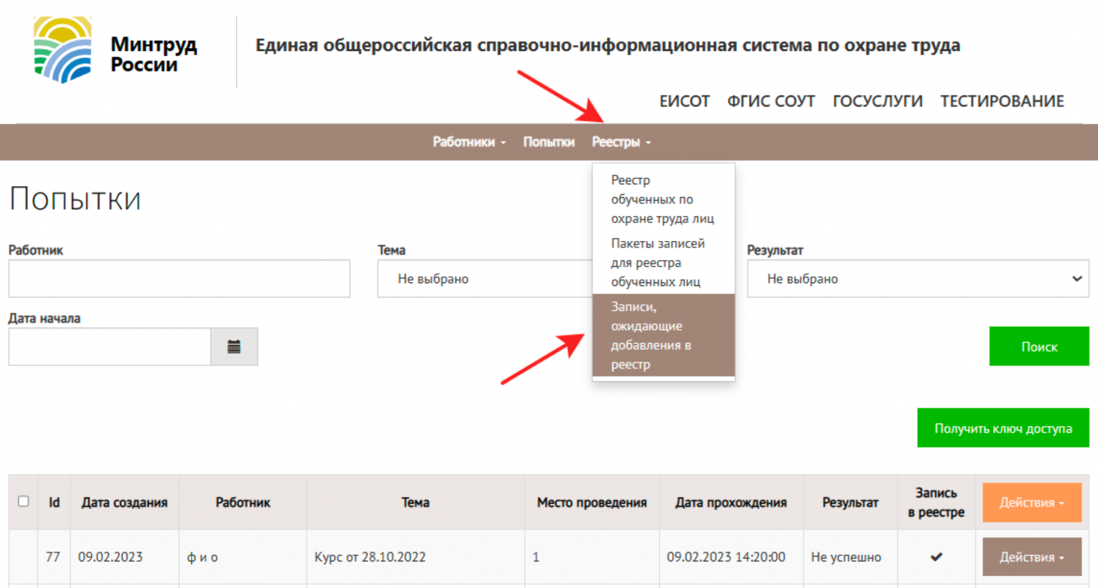
Как проходить тестирование по охране труда в ЕИСОТ
Как проходить тестирование. Оформление результатов
Система отобразит обновленный список «ожидающих» записей. Сотрудник УЦ открывает записи, нажав «Реестры» и далее «Записи, ожидающие добавления в реестр».

Slide 27
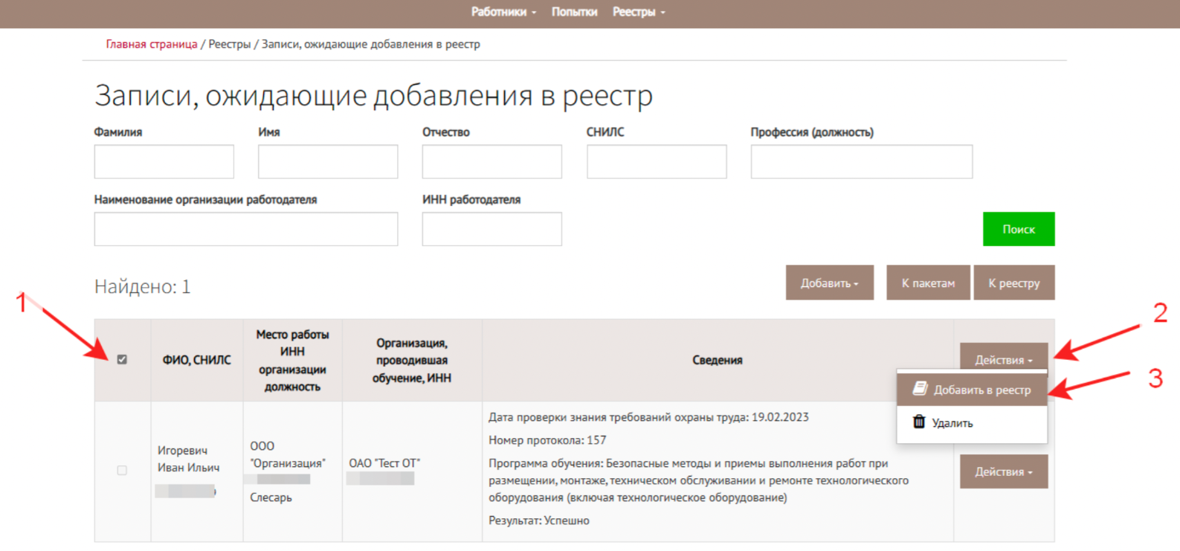
Как проходить тестирование по охране труда в ЕИСОТ
Как проходить тестирование. Оформление результатов
В списке ожидающих добавления в реестр записей можно выбрать все записи и массово добавить их в реестр обученных по охране труда лиц. Для этого нажимают кнопку «Действия» в шапке таблицы и выбирают «Добавить в реестр».

Slide 28
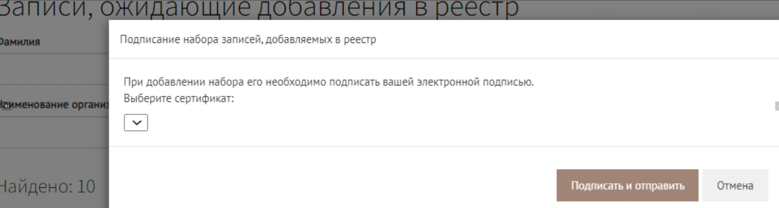
Как проходить тестирование по охране труда в ЕИСОТ
Как проходить тестирование. Оформление результатов
Далее система отобразит форму электронной подписи создаваемого набора записей. Сотрудник УЦ выбирает сертификат и кликает на кнопку «Подписать и отправить».

Slide 29
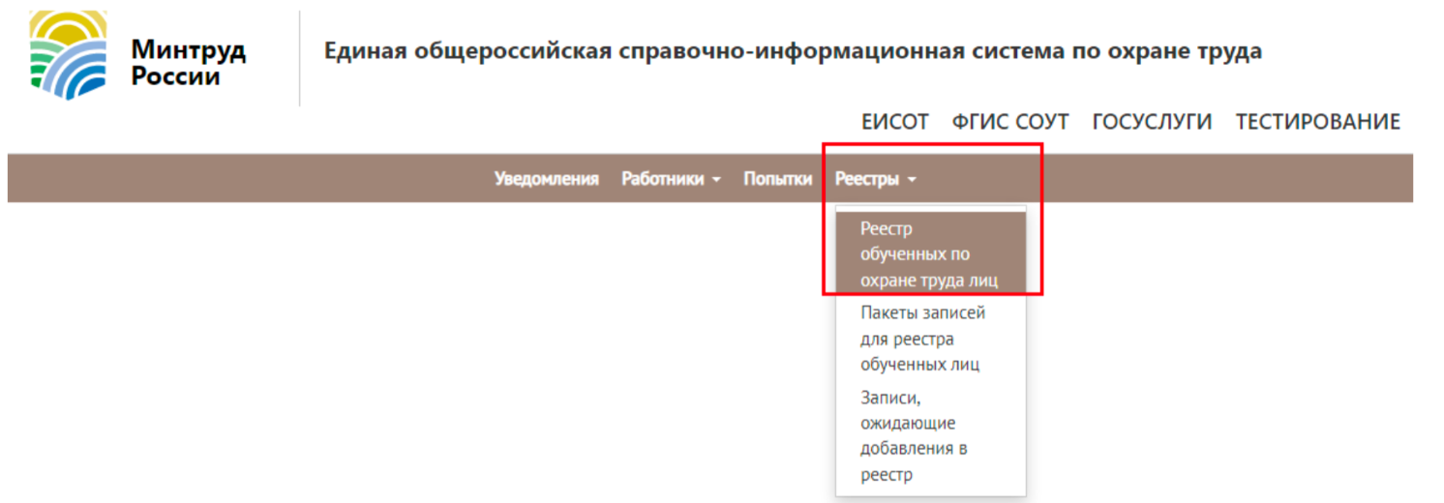
Как проходить тестирование по охране труда в ЕИСОТ
Как проходить тестирование. Оформление результатов
Выбранные записи исчезнут из набора на странице личного кабинета, одновременно эти записи появятся на странице «Реестр обученных по охране труда лиц».
Затем учебный центр оформляет бумажный протокол с результатами проверки знания. Номер протокола и идентификационный номер берут из Реестра обученных лиц.

Slide 30
СПАСИБО ЗА ВНИМАНИЕ!

